Slide 1
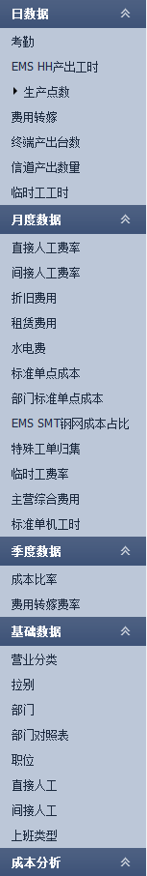
一、成本分析模块列表
基础数据
营业分类
部门
部门对照表
间接人工
上班类型
日数据
考勤
EMS HH 产出工时
生产点数
费用转嫁
终端产出台数
信道产出数量
临时工工时

Slide 2
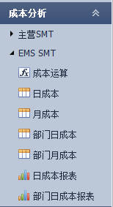
一、成本分析模块列表
月度数据
直接人工费率
间接人工费率
折旧费用
租赁费用
水电费
标准单点成本
部门标准单点成本
EMS SMT钢网成本占比
特殊工单归集
临时工费率
主营综合费用
标准单机工时
季度数据
成本比率
费用转嫁费率
成本分析
EMS SMT
成本运算
日成本
月成本
部门日成本
部门月成本
日成本报表
部门日成本报表

Slide 3
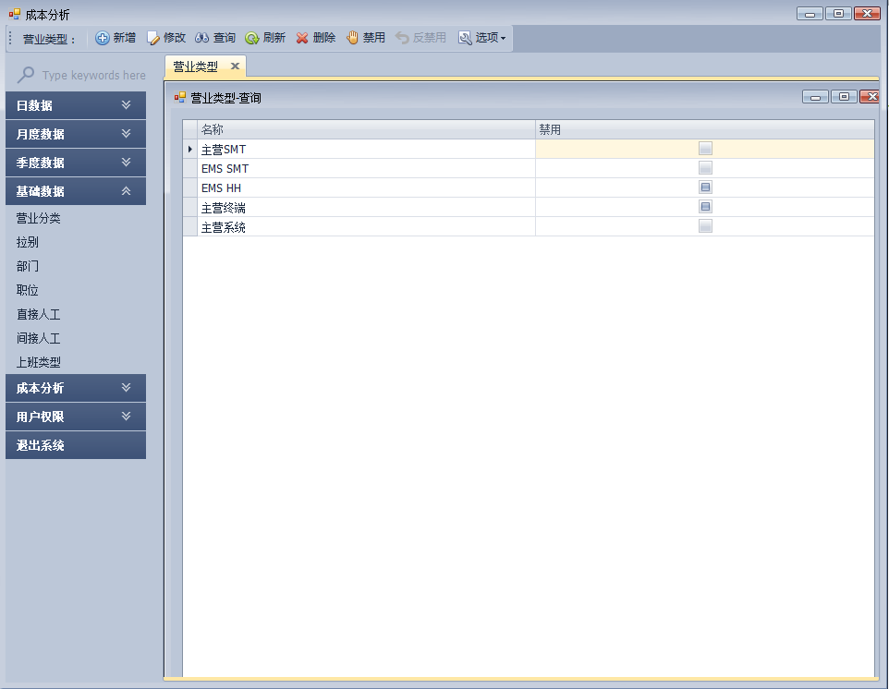
二、基础数据-营业分类
营业分类

Slide 4
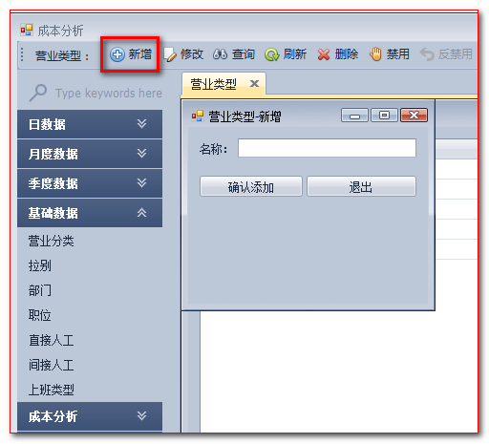
二、基础数据-营业分类
新增——营业分类
点击工具栏“新增”按钮，在弹出窗口中填写新的“营业类型”名称，确认无误后，点击“确认添加”。

Slide 5
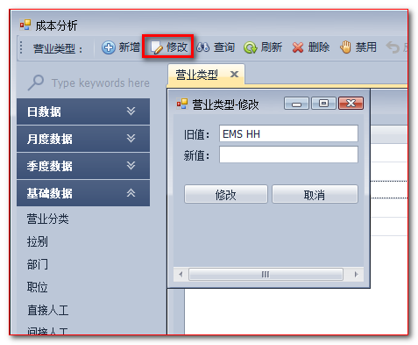
二、基础数据-营业分类
修改——营业分类
先点击工具栏“查询”按钮，在列表中选择要修改的行，再点击工具栏“修改”按钮，在弹出界面中，填入“新值”，点击“修改”。

Slide 6
二、基础数据-营业分类
查询——营业分类
先点击工具栏“查询”按钮，将出现包含所有“营业分类”的清单。

Slide 7
二、基础数据-营业分类
删除——营业分类
营业分类是核心配置，不允许手工删除，只能管理员操作。

Slide 8
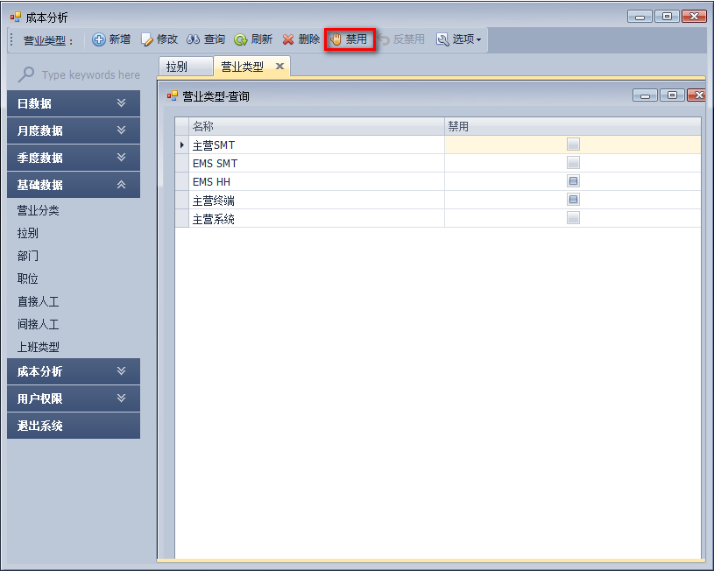
二、基础数据-营业分类
禁用和反禁用——营业分类
先点击工具栏“查询”按钮，在列表中选择要禁用的行，再点击工具栏“禁用”按钮，该记录将变成禁用状态，在其它模块中，将不能再新增和该记录有关的数据。
反禁用：选中已经被禁用的记录，点击工具栏“反禁用”按钮。

Slide 9
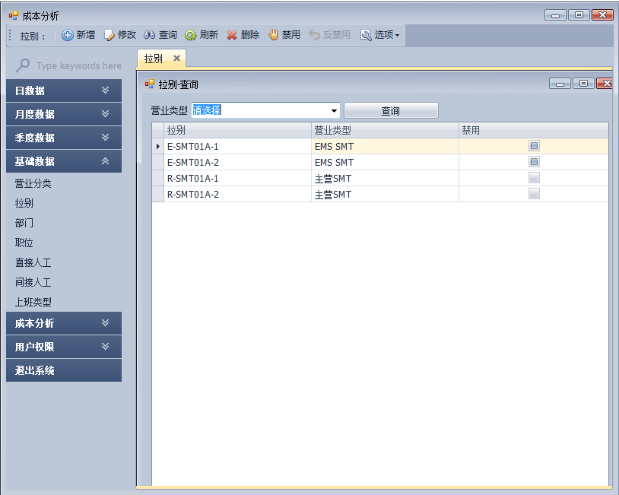
二、基础数据-拉别
拉别

Slide 10
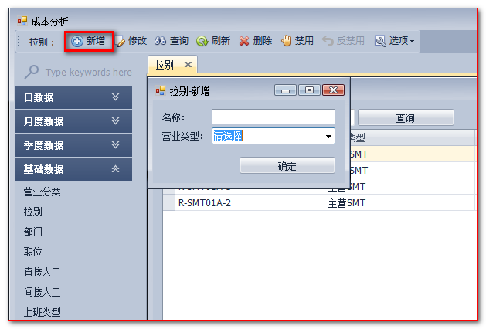
二、基础数据-拉别
新增——拉别
点击工具栏“新增”按钮，在弹出窗口中填写拉别“名称”，并选择拉别所属的“营业类型”，确认无误后，点击“确定”。

Slide 11
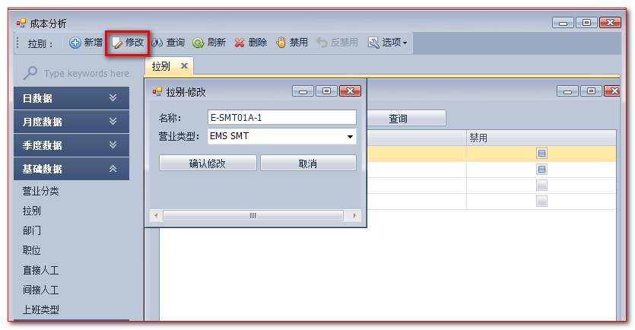
二、基础数据-拉别
修改——拉别
先点击工具栏“查询”按钮，在查询界面，可以选择“营业类型”过滤数据，在列表中选择要修改的行，再点击工具栏“修改”按钮，在弹出界面中，修改“名称”和“营业类型”，确认无误后，点击“确认修改”。

Slide 12
二、基础数据-拉别
查询——拉别
先点击工具栏“查询”按钮，将出现所有拉别清单，可选择具体“营业类型”进行过滤。

Slide 13
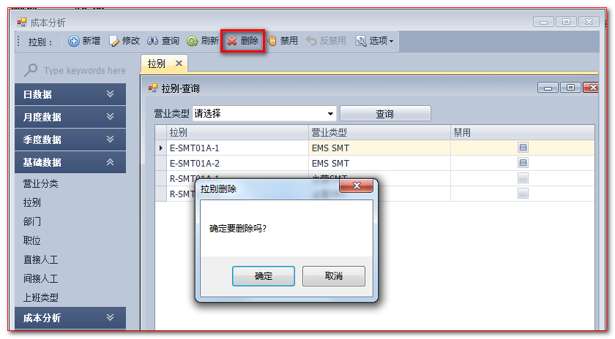
二、基础数据-拉别
删除——拉别
先点击工具栏“查询”按钮，在列表中选择要删除的行，再点击工具栏“删除”按钮。注：如果该“拉别”已经在其它模块中被引用，将无法删除，只能“禁用”。

Slide 14
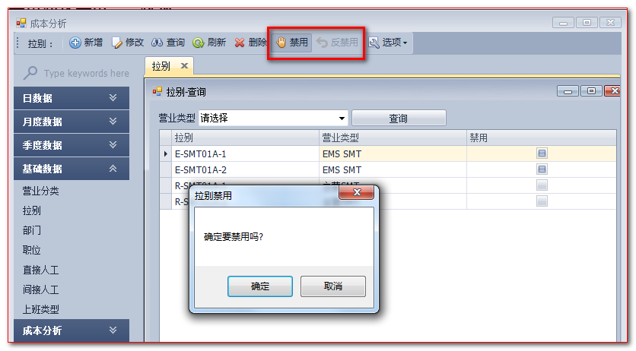
二、基础数据-拉别
禁用和反禁用——拉别
先点击工具栏“查询”按钮，在列表中选择要禁用的行，再点击工具栏“禁用”按钮，该记录将变成禁用状态，在其它模块中，将不能再新增和该记录有关的数据。
反禁用：选中已经被禁用的记录，点击工具栏“反禁用”按钮。

Slide 15
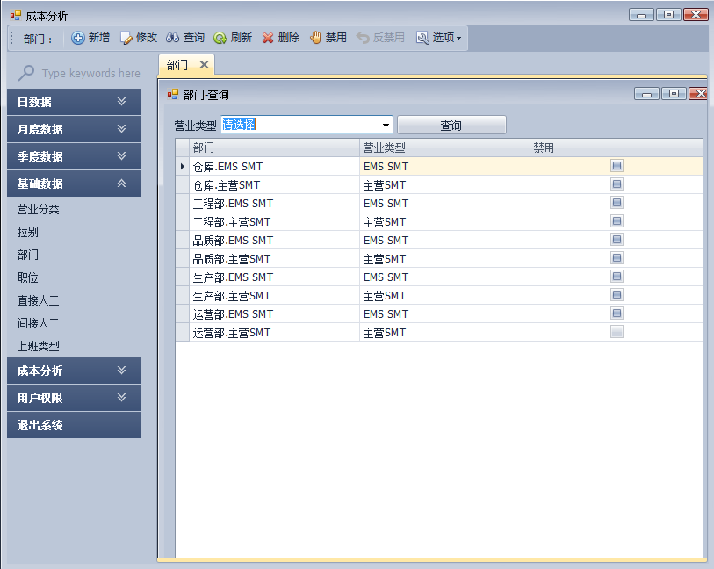
二、基础数据-部门
部门

Slide 16
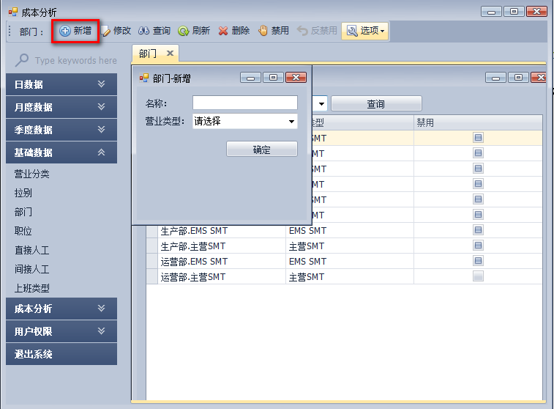
二、基础数据-部门
新增——部门
点击工具栏“新增”按钮，在弹出窗口中填写部门“名称”，并选择部门所属的“营业类型”，确认无误后，点击“确定”。

Slide 17
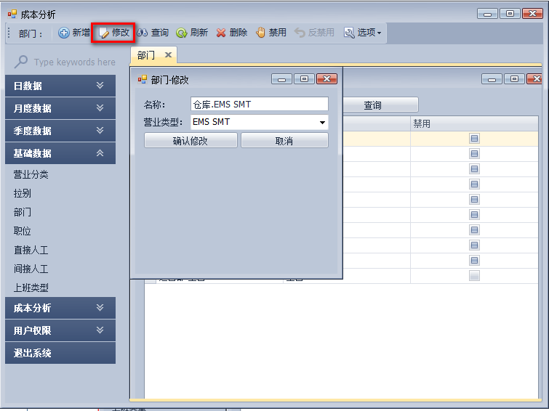
二、基础数据-部门
修改——部门
先点击工具栏“查询”按钮，在查询界面，可以选择“营业类型”过滤数据，在列表中选择要修改的行，再点击工具栏“修改”按钮，在弹出界面中，修改“名称”和“营业类型”，确认无误后，点击“确认修改”。

Slide 18
二、基础数据-部门
查询——部门
先点击工具栏“查询”按钮，将出现所有部门清单，可选择具体“营业类型”进行过滤。

Slide 19
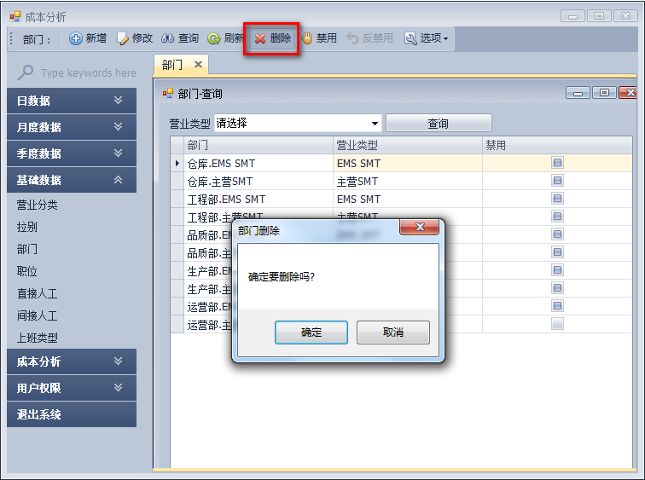
二、基础数据-部门
删除——部门
先点击工具栏“查询”按钮，在列表中选择要删除的行，再点击工具栏“删除”按钮。注：如果该“部门”已经在其它模块中被引用，将无法删除，只能“禁用”。

Slide 20
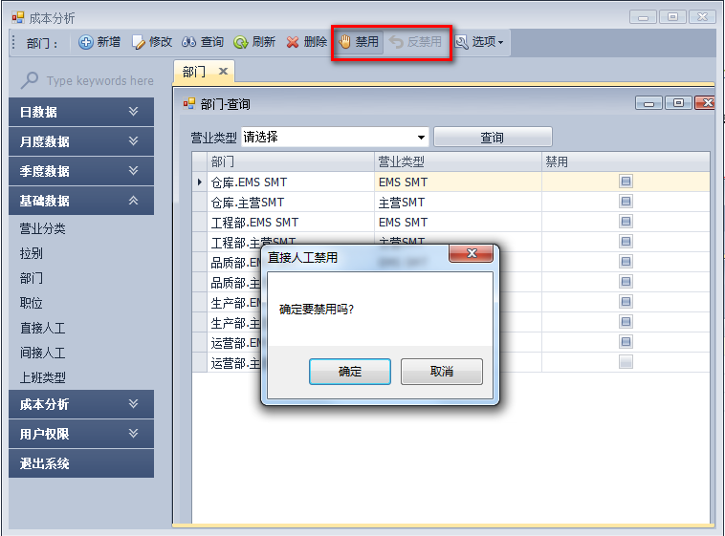
二、基础数据-部门
禁用和反禁用——部门
先点击工具栏“查询”按钮，在列表中选择要禁用的行，再点击工具栏“禁用”按钮，该记录将变成禁用状态，在其它模块中，将不能再新增和该记录有关的数据。
反禁用：选中已经被禁用的记录，点击工具栏“反禁用”按钮。

Slide 21
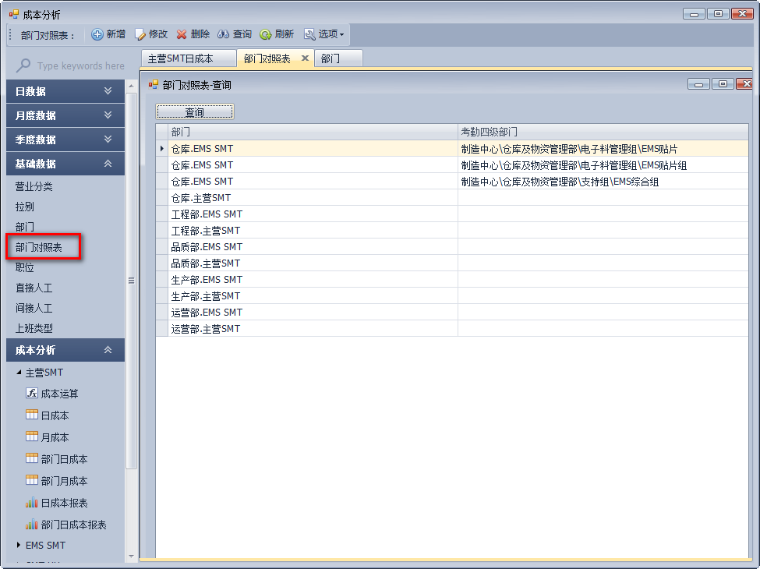
二、基础数据-部门对照表
部门对照表

Slide 22
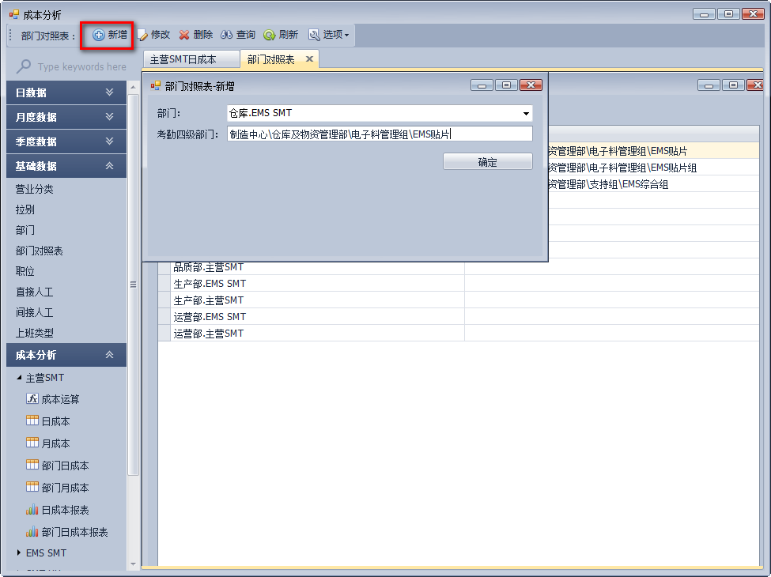
二、基础数据-部门对照表
新增——部门对照表
点击工具栏“新增”按钮，在弹出窗口中选择“部门”，填写“考勤四级部门”，确认无误后，点击“确定”。

Slide 23
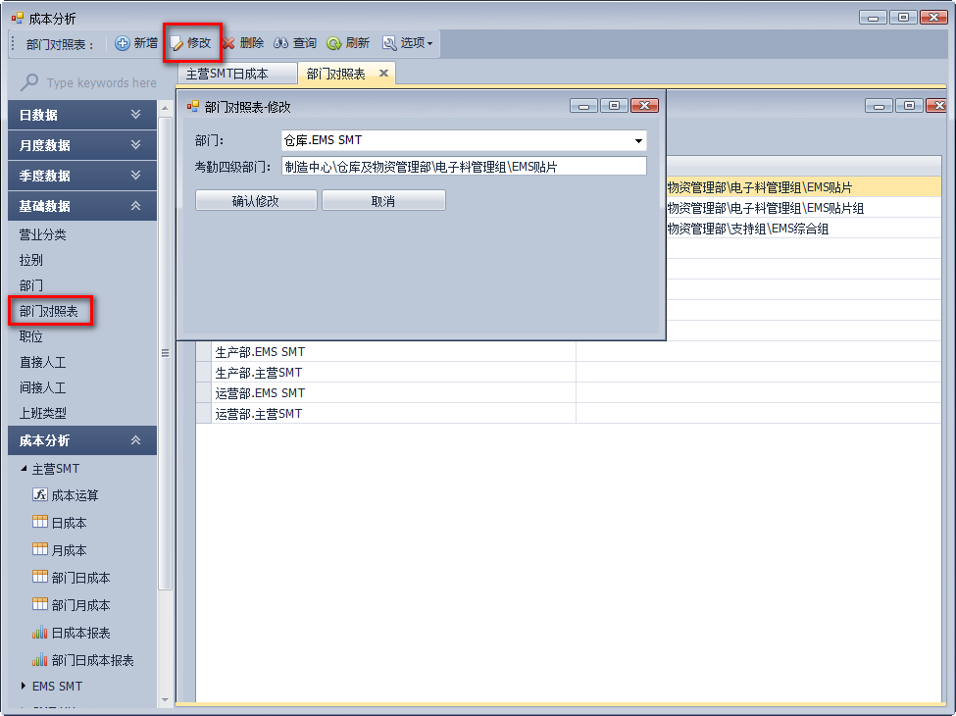
二、基础数据-部门对照表
修改——部门对照表
先点击工具栏“查询”按钮，在查询界面，在列表中选择要修改的行，再点击工具栏“修改”按钮，在弹出界面中，修改“部门”和“考勤四级部门”，确认无误后，点击“确认修改”。

Slide 24
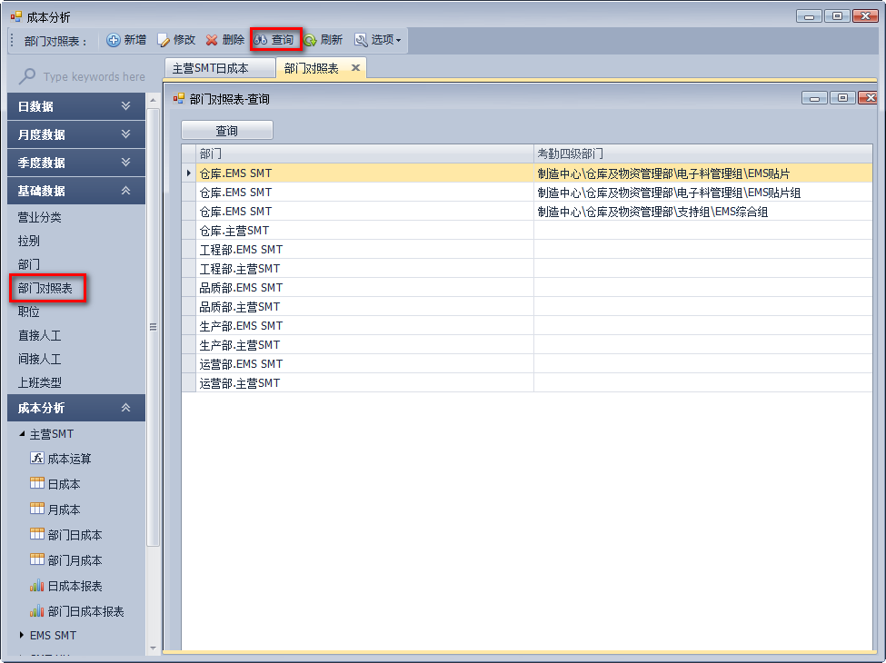
二、基础数据-部门对照表
查询——部门对照表
先点击工具栏“查询”按钮，将出现所有部门对照表清单。

Slide 25
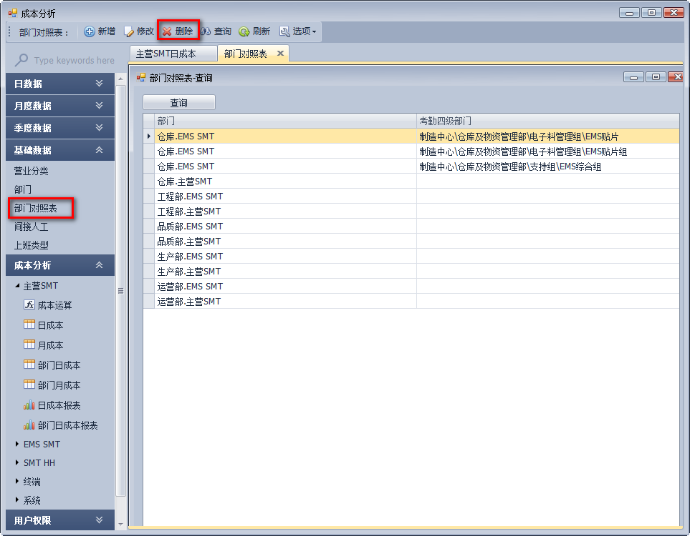
二、基础数据-部门对照表
删除——部门对照表
先点击工具栏“查询”按钮，在列表中选择要删除的行，再点击工具栏“删除”按钮。

Slide 26
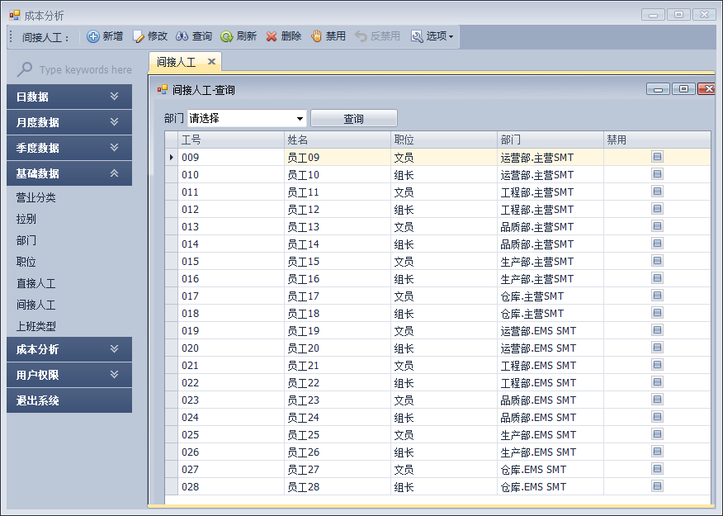
二、基础数据-间接人工
间接人工

Slide 27
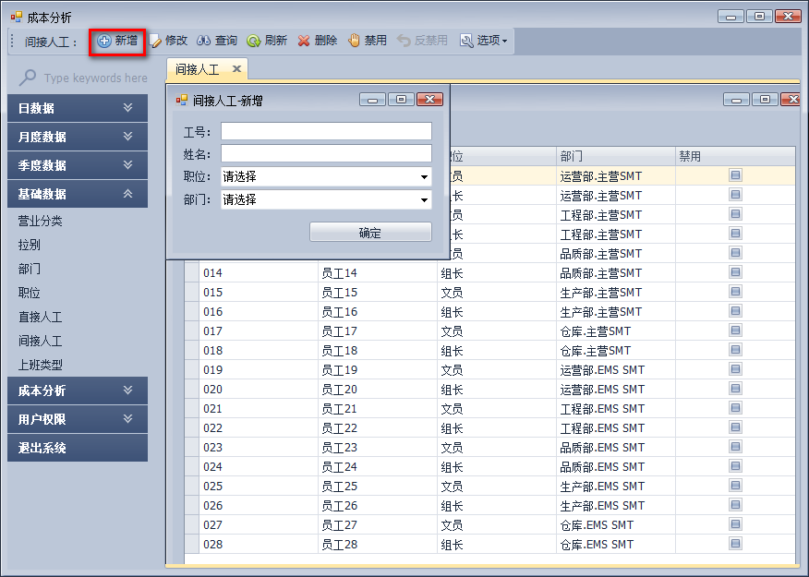
二、基础数据-间接人工
新增——间接人工
点击工具栏“新增”按钮，在弹出窗口中填写 “工号”、“姓名”，并选择该直接人工所属的“部门”、“职位”，确认无误后，点击“确定”。

Slide 28

二、基础数据-间接人工
修改——间接人工
先点击工具栏“查询”按钮，在查询界面，可以选择“部门” 过滤数据，在列表中选择要修改的行，再点击工具栏“修改”按钮，在弹出界面中，修改相关信息，确认无误后，点击“确认修改”。

Slide 29
二、基础数据-间接人工
查询——间接人工
先点击工具栏“查询”按钮，将出现所有直接人工，可以通过“部门” 来进行过滤。

Slide 30
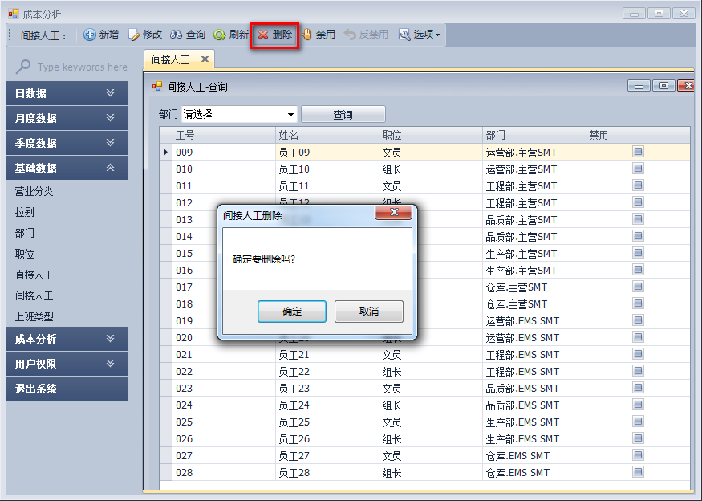
二、基础数据-间接人工
删除——间接人工
先点击工具栏“查询”按钮，在列表中选择要删除的行，再点击工具栏“删除”按钮。注：如果该“间接人工”已经在其它模块中被引用，将无法删除，只能“禁用”。

Slide 31
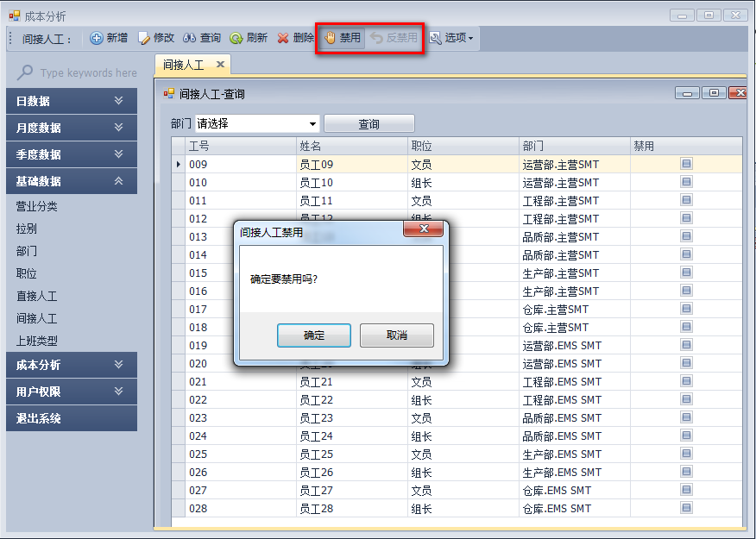
二、基础数据-间接人工
禁用和反禁用——间接人工
先点击工具栏“查询”按钮，在列表中选择要禁用的行，再点击工具栏“禁用”按钮，该记录将变成禁用状态，在其它模块中，将不能再新增和该记录有关的数据。
反禁用：选中已经被禁用的记录，点击工具栏“反禁用”按钮。

Slide 32
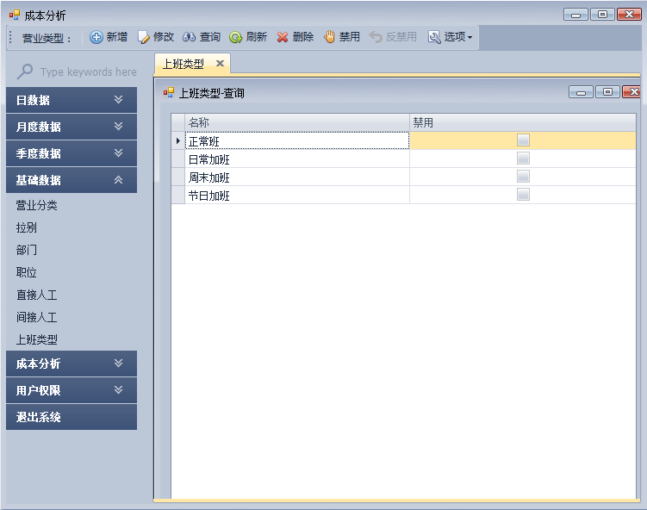
二、基础数据-上班类型
上班类型

Slide 33
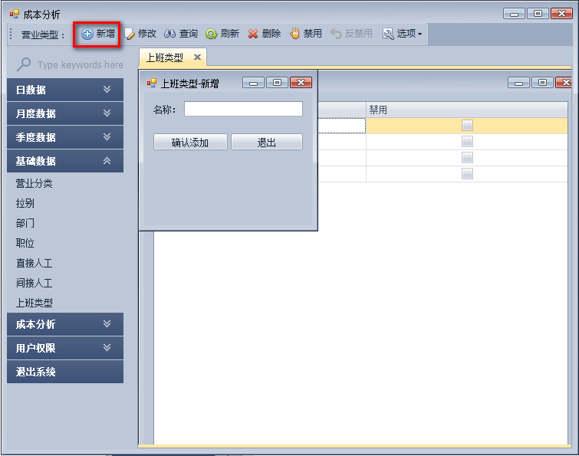
二、基础数据-上班类型
新增——上班类型
点击工具栏“新增”按钮，在弹出窗口中填写 上班类型的“名称” ，确认无误后，点击“确定添加”。

Slide 34
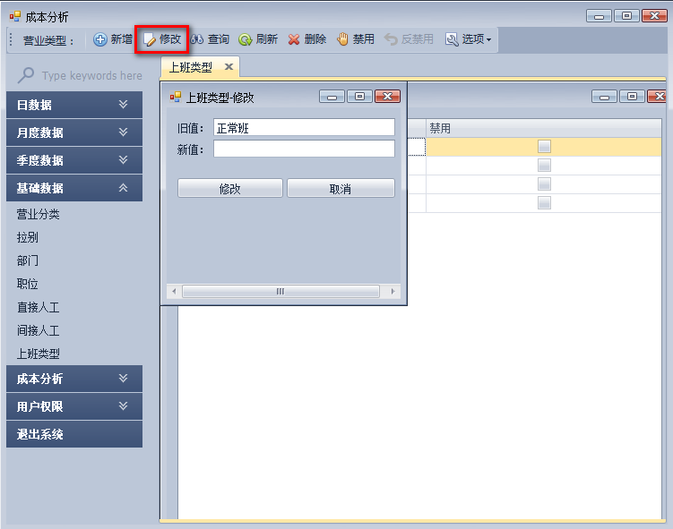
二、基础数据-上班类型
修改——上班类型
先点击工具栏“查询”按钮，在列表中选择要修改的行，再点击工具栏“修改”按钮，在弹出界面中，修改相关信息，确认无误后，点击“修改”。

Slide 35
二、基础数据-上班类型
查询——上班类型
先点击工具栏“查询”按钮，将出现所有“上班类型” 。

Slide 36
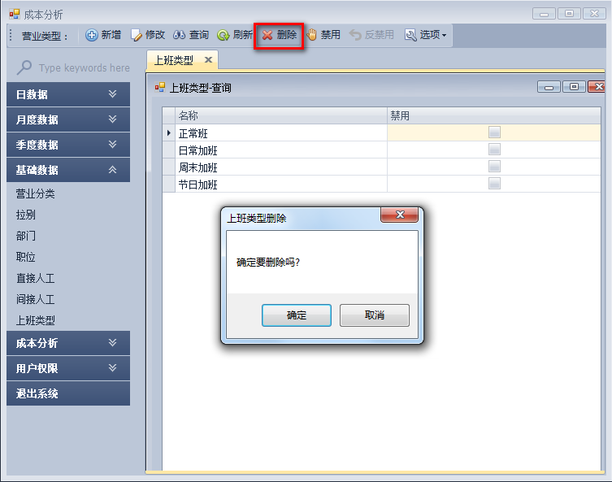
二、基础数据-上班类型
删除——上班类型
先点击工具栏“查询”按钮，在列表中选择要删除的行，再点击工具栏“删除”按钮。注：如果该“上班类型”已经在其它模块中被引用，将无法删除，只能“禁用”。

Slide 37
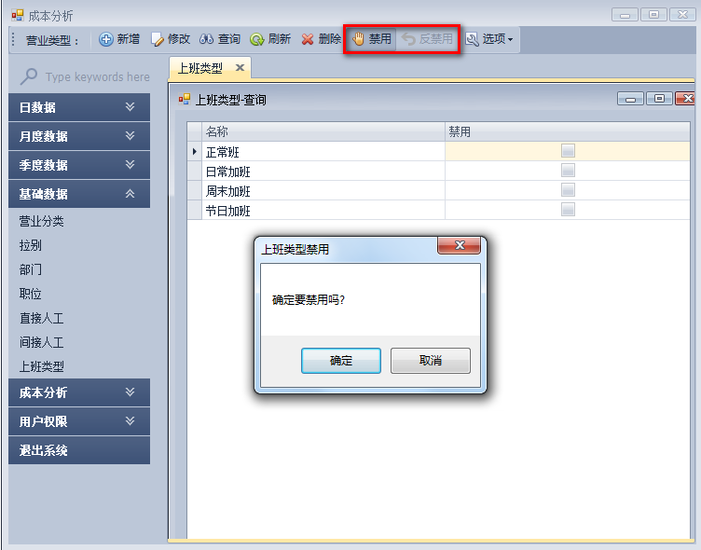
二、基础数据-上班类型
禁用和反禁用——上班类型
先点击工具栏“查询”按钮，在列表中选择要禁用的行，再点击工具栏“禁用”按钮，该记录将变成禁用状态，在其它模块中，将不能再新增和该记录有关的数据。
反禁用：选中已经被禁用的记录，点击工具栏“反禁用”按钮。

Slide 38
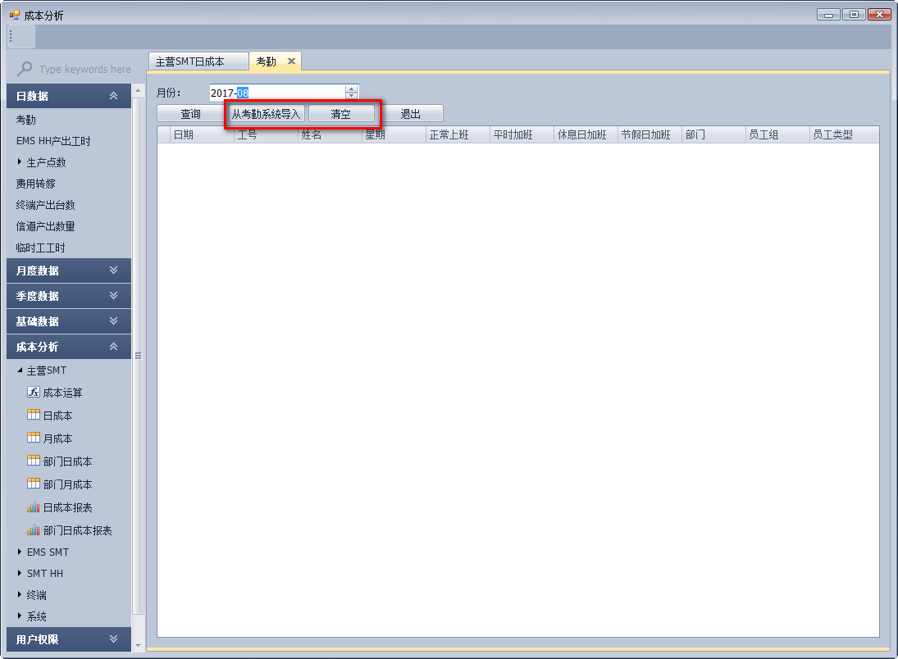
二、基础数据-考勤
从考勤系统导入
先选择要导入的“月份”，然后点击按钮“从考勤系统导入”，系统将从考勤系统自动获取最新的数据。如果系统已经有当月部分数据，请先点击“清空”。

Slide 39
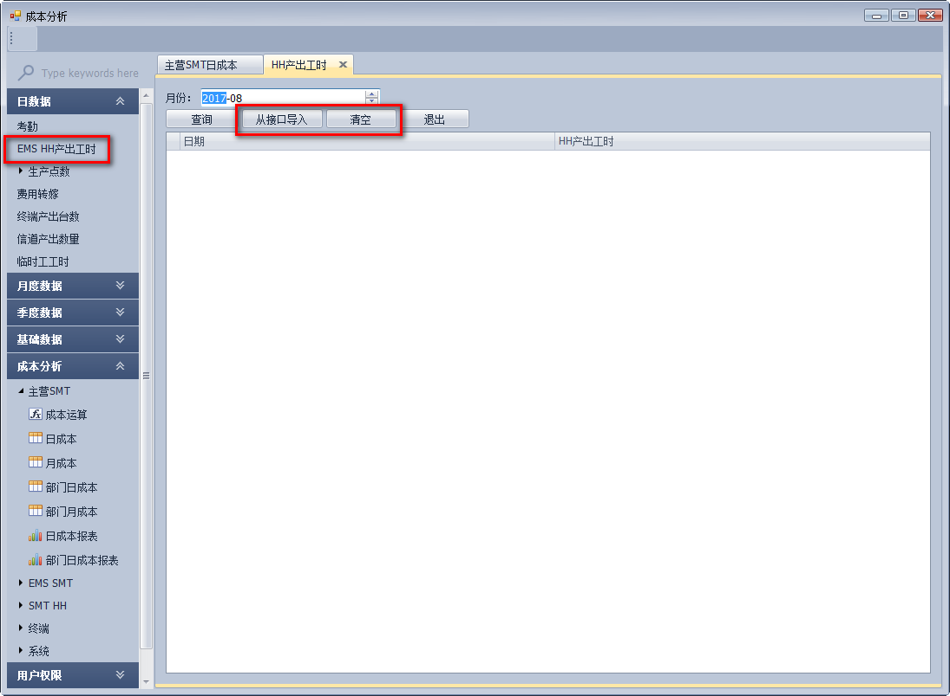
三、日数据-EMS HH产出工时
从接口导入数据
先选择要导入的“月份”，然后点击按钮“从接口导入”，系统将从数据接口自动获取最新的数据。如果系统已经有当月部分数据，请先点击“清空”。

Slide 40
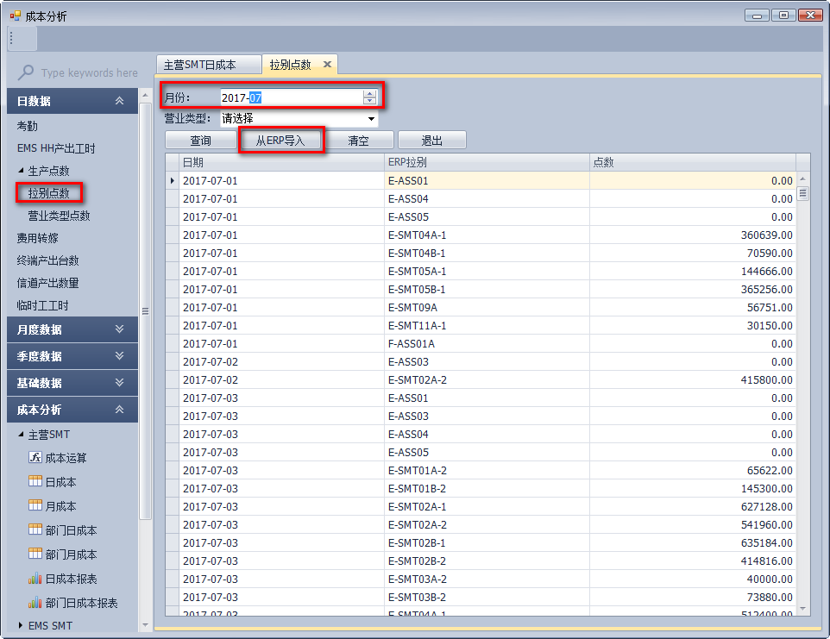
三、日数据-生产点数
生产点数
拉别点数
拉别点数是每天每个拉别的生产点数。
点击“从ERP导入”，会从ERP中导入选择月份的所有拉别点数。

Slide 41
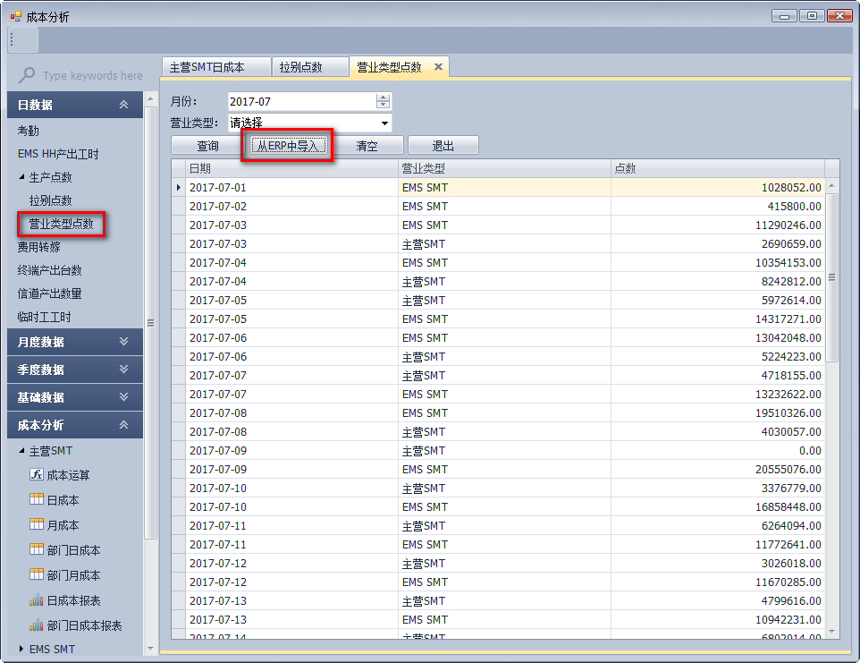
三、日数据-生产点数
营业类型点数
营业类型点数是每天每个营业类型的生产点数，即按营业类型进行点数汇总。
点击“从ERP中导入”，会导入选择月份数据，如果当月已经有部分数据存在，需要先“清空”数据。

Slide 42
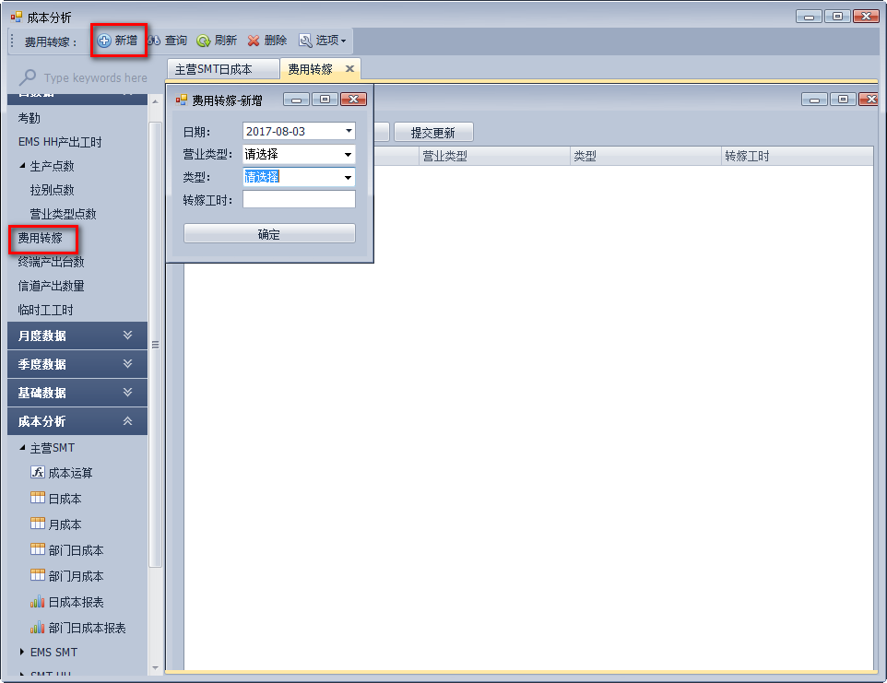
三、日数据-费用转嫁
费用转嫁
新增——费用转嫁
点击工具栏“新增”按钮，在弹出界面选择日期、营业类型、类型，填写转嫁工时，点击确定。

Slide 43
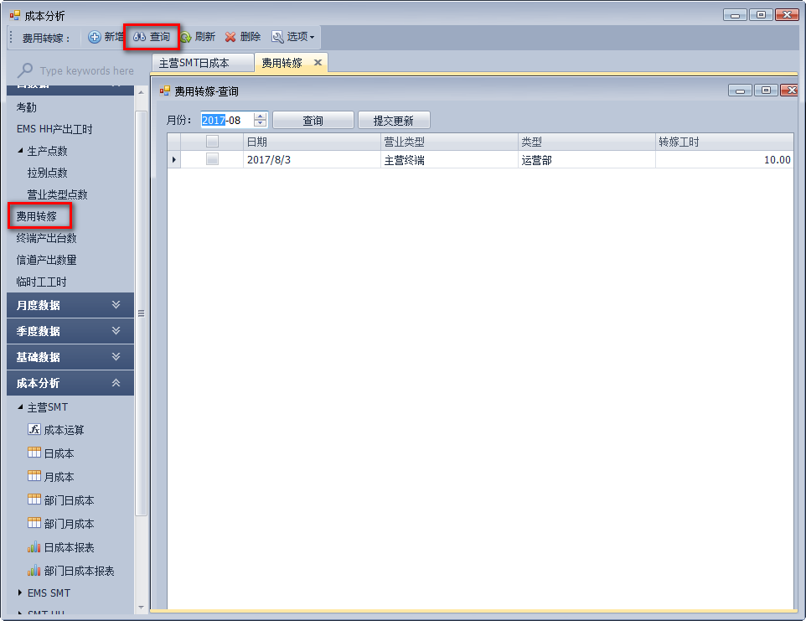
三、日数据-费用转嫁
查询——费用转嫁
点击工具栏“查询”按钮，将出现当前月份所有“费用转嫁”。可以改变月份，数据会自动刷新 。

Slide 44
三、日数据-费用转嫁
修改——费用转嫁
点击工具栏“查询”按钮，选择需要修改数据的“月份”，然后修改数据行的“转嫁工时”，点击“提交更新” 。

Slide 45
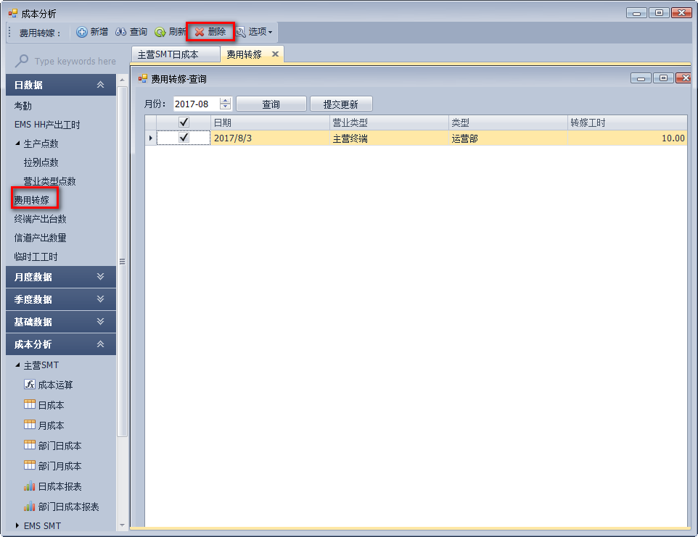
三、日数据-费用转嫁
删除——费用转嫁
点击工具栏“查询”按钮，选择“月份”，选中要删除的行，点击工具栏“删除”按钮 。

Slide 46
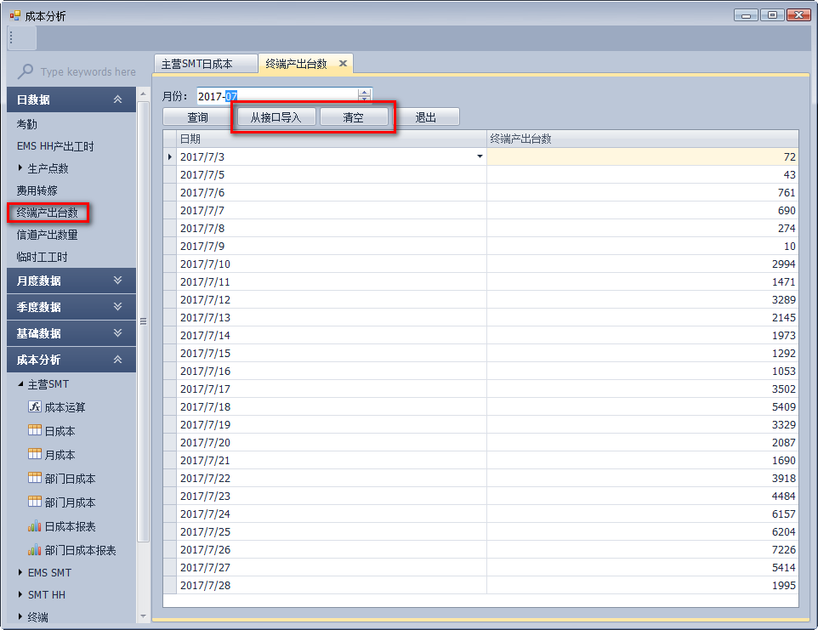
三、日数据-终端产出台数
从接口导入数据
先选择要导入的“月份”，然后点击按钮“从接口导入”，系统将从数据接口自动获取最新的数据。如果系统已经有当月部分数据，请先点击“清空”。

Slide 47
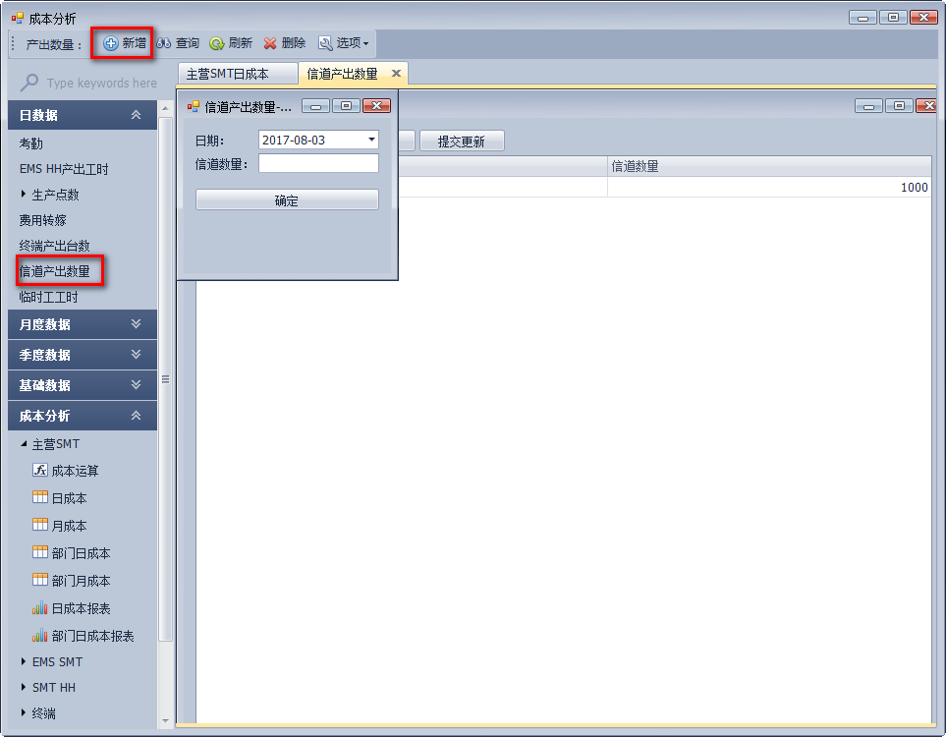
三、日数据-信道产出数量
信道产出数量
新增——信道产出数量
点击工具栏“新增”按钮，在弹出界面选择日期，填写“信道数量”，点击确定。

Slide 48
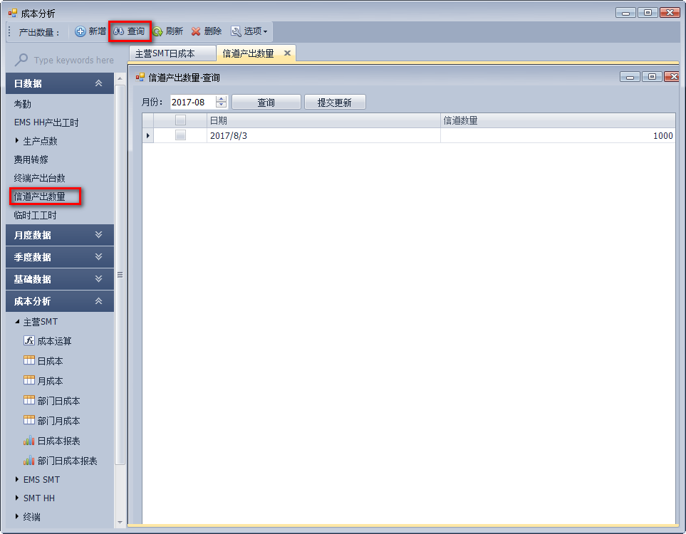
三、日数据-信道产出数量
查询——信道产出数量
点击工具栏“查询”按钮，将出现当前月份所有“信道产出数量”。可以改变月份，数据会自动刷新 。

Slide 49
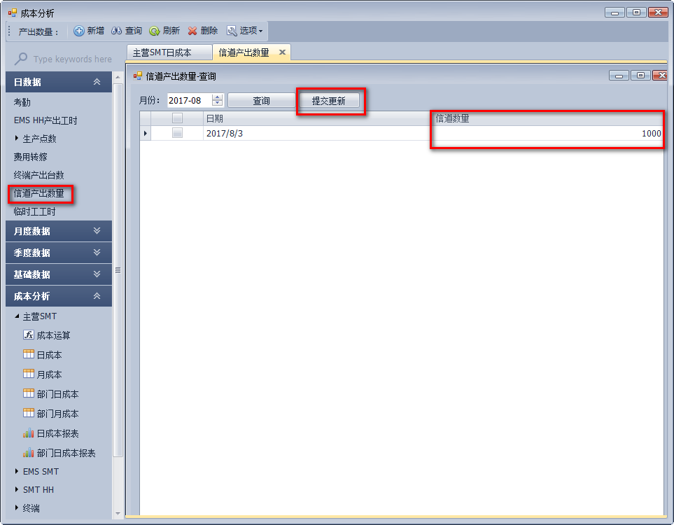
三、日数据-信道产出数量
修改——信道产出数量
点击工具栏“查询”按钮，选择需要修改数据的“月份”，然后修改数据行的“信道数量”，点击“提交更新” 。

Slide 50
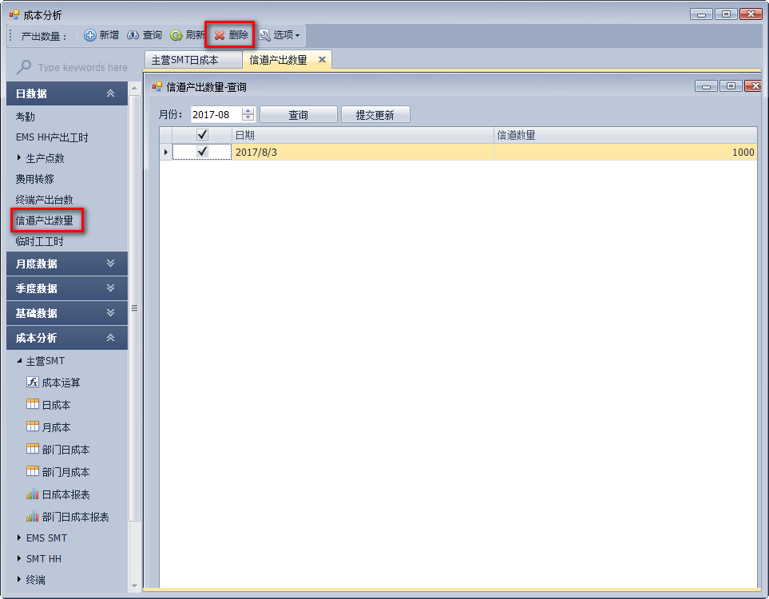
三、日数据-信道产出数量
删除——信道产出数量
点击工具栏“查询”按钮，选择“月份”，选中要删除的行，点击工具栏“删除”按钮 。

Slide 51
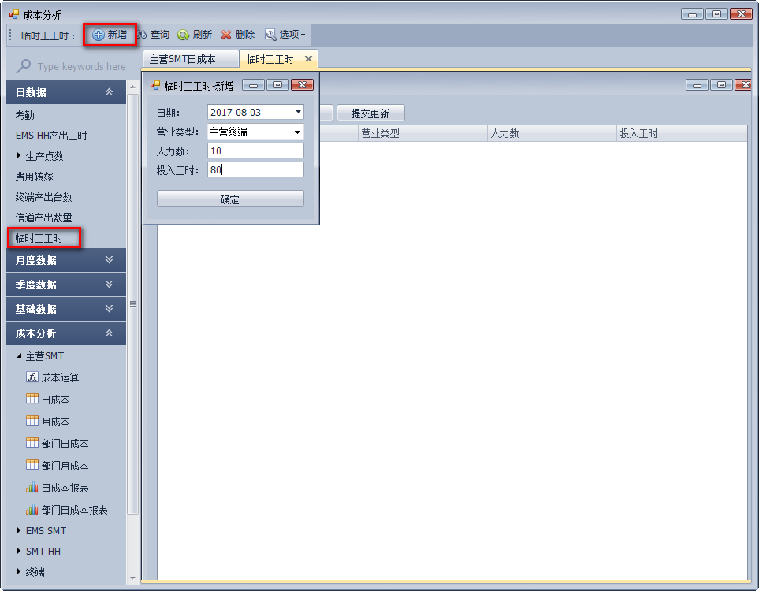
三、日数据-临时工工时
临时工工时
新增——临时工工时
点击工具栏“新增”按钮，在弹出界面选择日期、营业类型，填写人力数、投入工时，点击确定。

Slide 52
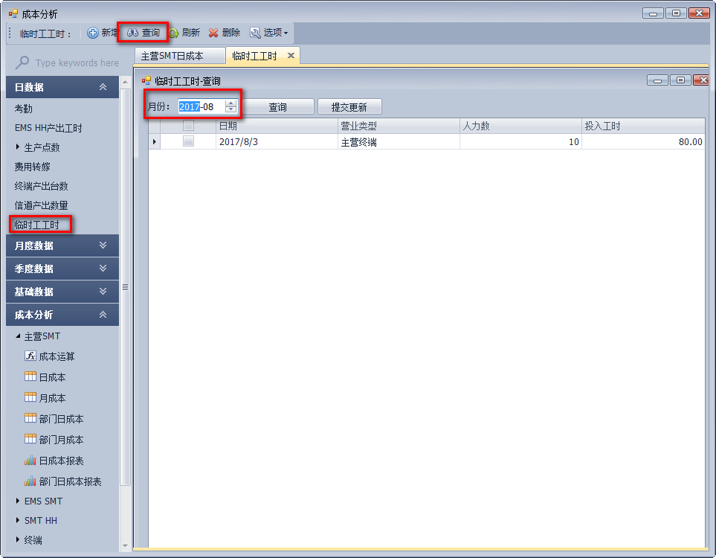
三、日数据-临时工工时
查询——临时工工时
点击工具栏“查询”按钮，将出现当前月份所有“临时工工时”。可以改变月份，数据会自动刷新 。

Slide 53
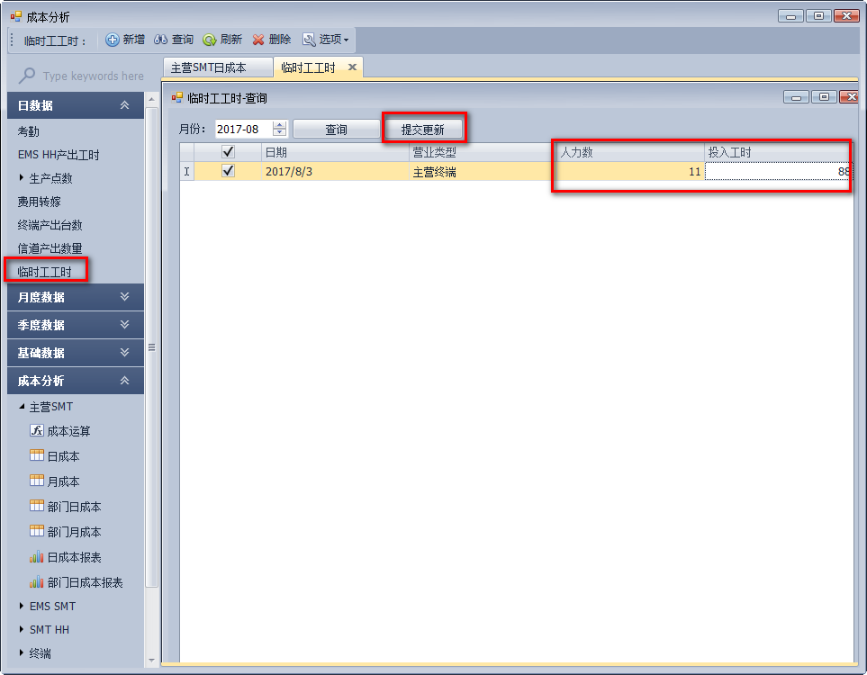
三、日数据-临时工工时
修改——临时工工时
点击工具栏“查询”按钮，选择需要修改数据的“月份”，然后修改数据行的“人力数”和“投入工时”，点击“提交更新” 。

Slide 54
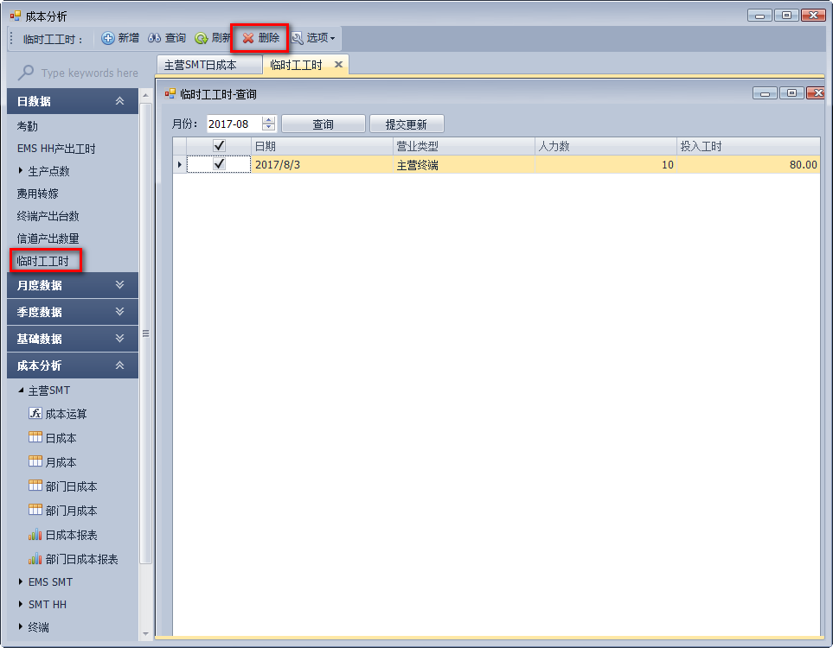
三、日数据-临时工工时
删除——临时工工时
点击工具栏“查询”按钮，选择“月份”，选中要删除的行，点击工具栏“删除”按钮 。

Slide 55
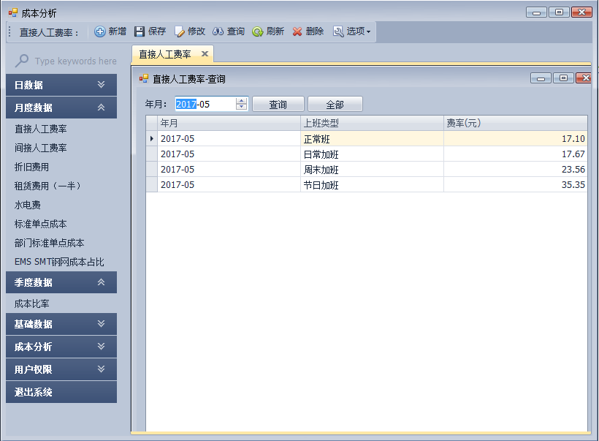
四、月数据-直接人工费率
直接人工费率
查询：默认打开查询界面，也可以点击工具栏“查询”按钮，可以改变“年月”查询不同月份的数据。

Slide 56
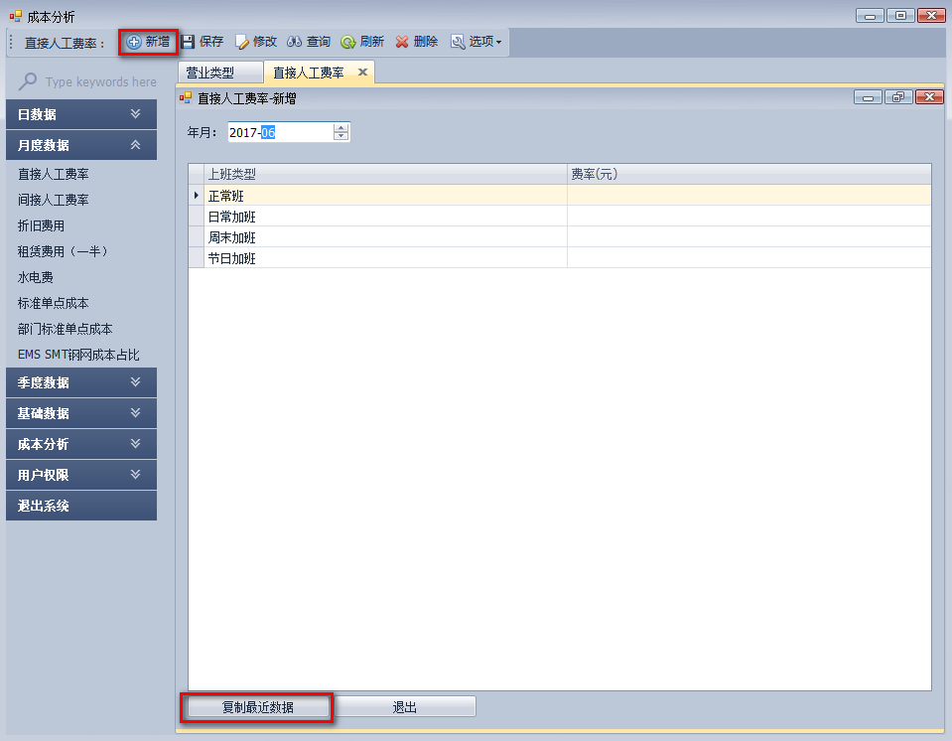
四、月数据-直接人工费率
新增——直接人工费率
点击工具栏“新增”按钮，在弹出窗口中填写各“上班类型”的“费率”，然后点击工具栏的“保存”按钮。也可以点击明细表下方的“复制最近数据”，将自动将最近月份的有效数据复制一份到当前月份。

Slide 57
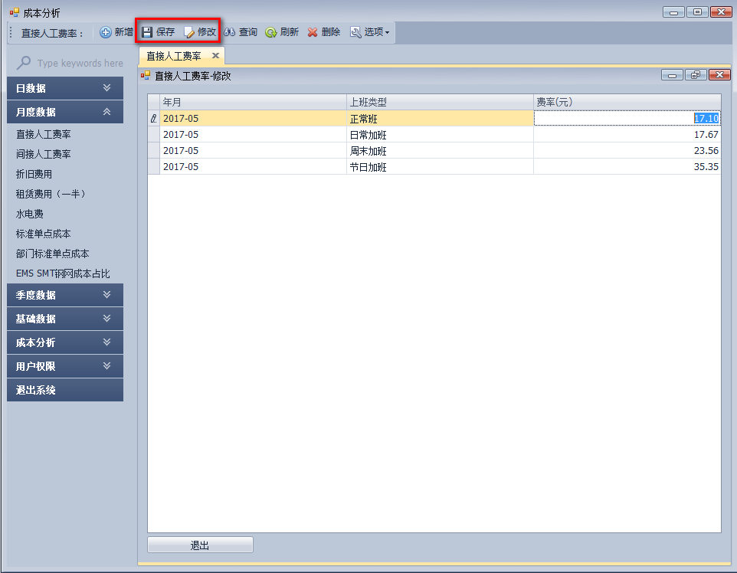
四、月数据-直接人工费率
修改——直接人工费率
在查询界面，选择要修改的月份，点击工具栏“修改”按钮，在修改界面修改相关数据，点击工具栏“保存”按钮。

Slide 58
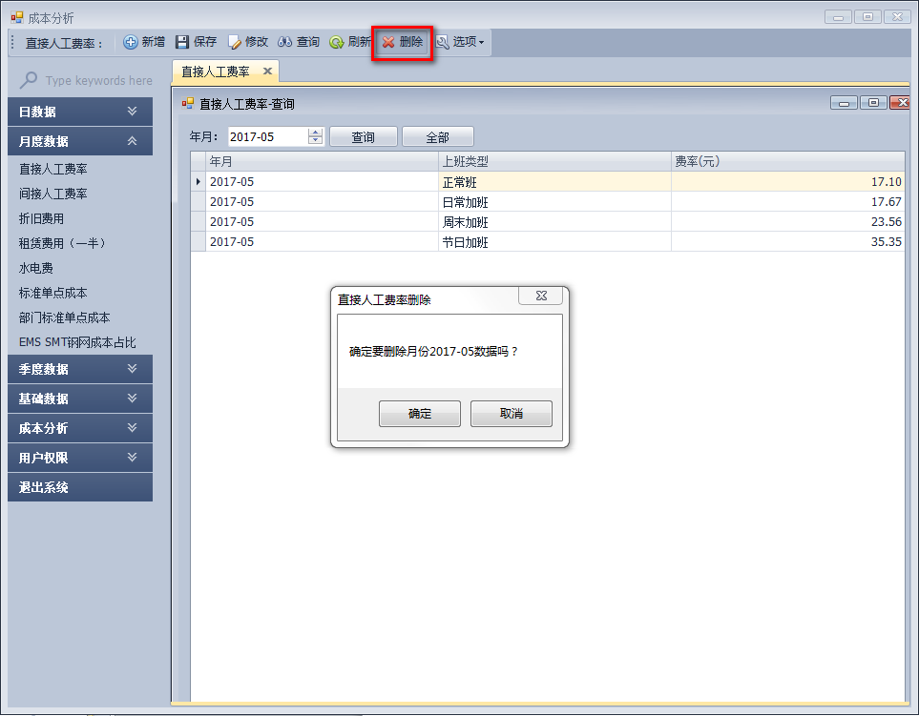
四、月数据-直接人工费率
删除——直接人工费率
在查询界面，选择要删除的月份，点击工具栏“删除”按钮，将删除选定月份的直接人工费率数据。

Slide 59

四、月数据-间接人工费率
间接人工费率
查询：默认打开查询界面，也可以点击工具栏“查询”按钮。可以按“年月” 进行查询。

Slide 60

四、月数据-间接人工费率
新增——间接人工费率
点击工具栏“新增”按钮，选择“年月”，填写“员工等级（起）”、“员工等级（止）”，然后在明细表中填写“费率”，填写完毕后，点击工具栏“保存”按钮。也可以点击明细表下方的“复制最近数据”，将自动将最近月份的有效数据复制一份到当前月份。

Slide 61

四、月数据-间接人工费率
修改——间接人工费率
在查询界面，根据“年月” 先查询出要修改的数据，选中要修改的行，然后点击工具栏“修改”按钮，在修改界面修改相关数据后，点击工具栏“保存”。

Slide 62

四、月数据-间接人工费率
删除——间接人工费率
在查询界面，根据“年月” 先查询，选择要删除的数据行，点击工具栏“删除”按钮，将删除对应月份和员工等级范围的所有间接人工费率。

Slide 63

四、月数据-折旧费用
折旧费用
查询：默认打开查询界面，也可以点击工具栏“查询”按钮。可以按“年月”查询各“营业类型”的折旧费用。

Slide 64

四、月数据-折旧费用
新增——折旧费用
点击工具栏“新增”按钮，选择“年月”、“营业分类”，然后填写“折旧费”，点击 “确定”按钮。也可以点击 “复制最近数据”，将自动将最近月份的有效数据复制一份到当前月份。

Slide 65

四、月数据-折旧费用
修改——折旧费用
在查询界面，根据“年月”、先查询出要修改的数据，然后点击工具栏“修改”按钮，在修改界面修改折旧费后，点击 “确认修改”。

Slide 66

四、月数据-折旧费用
删除——折旧费用
在查询界面，根据“年月” 进行数据查询，选中要删除的数据行，点击工具栏“删除”按钮。

Slide 67

四、月数据-租赁费用
租赁费用
查询：默认打开查询界面，也可以点击工具栏“查询”按钮。可以按“年月”查询各“营业类型”的租赁费用。

Slide 68

四、月数据-租赁费用
新增——租赁费用
点击工具栏“新增”按钮，选择“年月”、“营业分类”，然后填写“租赁费”，点击 “确定”按钮。也可以点击 “复制最近数据”，将自动将最近月份的有效数据复制一份到当前月份。

Slide 69

四、月数据-租赁费用
修改——租赁费用
在查询界面，根据“年月”、先查询出要修改的数据，然后点击工具栏“修改”按钮，在修改界面修改租赁费后，点击 “确认修改”。

Slide 70

四、月数据-租赁费用
删除——租赁费用
在查询界面，根据“年月” 进行数据查询，选中要删除的数据行，点击工具栏“删除”按钮。

Slide 71

四、月数据-水电费
水电费
查询：默认打开查询界面，也可以点击工具栏“查询”按钮。可以按“年月”查询各“营业类型”的水电费。

Slide 72

四、月数据-水电费
新增——水电费
点击工具栏“新增”按钮，选择“年月”、“营业分类”，然后填写“水电费”，点击 “确定”按钮。也可以点击 “复制最近数据”，将自动将最近月份的有效数据复制一份到当前月份。

Slide 73

四、月数据-水电费
修改——水电费
在查询界面，根据“年月”、先查询出要修改的数据，然后点击工具栏“修改”按钮，在修改界面修改水电费后，点击 “确认修改”。

Slide 74

四、月数据-水电费
删除——水电费
在查询界面，根据“年月” 进行数据查询，选中要删除的数据行，点击工具栏“删除”按钮。

Slide 75

四、月数据-标准单点成本
标准单点成本
查询：默认打开查询界面，也可以点击工具栏“查询”按钮。可以按“年月”查询各“营业类型”的“标准单点成本”。

Slide 76

四、月数据-标准单点成本
新增——标准单点成本
点击工具栏“新增”按钮，选择“年月”、“营业分类”，然后填写“标准单点成本”，点击 “确定”按钮。也可以点击 “复制最近数据”，将自动将最近月份的有效数据复制一份到当前月份。

Slide 77

四、月数据-标准单点成本
修改——标准单点成本
在查询界面，根据“年月”先查询出要修改的数据，然后点击工具栏“修改”按钮，在修改界面修改标准单点成本后，点击 “确认修改”。

Slide 78

四、月数据-标准单点成本
删除——标准单点成本
在查询界面，根据“年月” 进行数据查询，选中要删除的数据行，点击工具栏“删除”按钮。

Slide 79

四、月数据-部门标准单点成本
部门标准单点成本
查询：默认打开查询界面，也可以点击工具栏“查询”按钮。可以按“年月”查询各“营业类型”各“部门”的“部门标准单点成本”。

Slide 80

四、月数据-部门标准单点成本
新增——部门标准单点成本
点击工具栏“新增”按钮，选择“年月”、“营业分类”、“部门”，然后填写“部门标准单点成本”，点击 “确定”按钮。也可以点击 “复制最近数据”，将自动将最近月份的有效数据复制一份到当前月份。

Slide 81

四、月数据-部门标准单点成本
修改——部门标准单点成本
在查询界面，根据“年月”先查询出要修改的数据，然后点击工具栏“修改”按钮，在修改界面修改“部门标准单点成本”后，点击 “确认修改”。

Slide 82

四、月数据-部门标准单点成本
删除——部门标准单点成本
在查询界面，根据“年月” 进行数据查询，选中要删除的数据行，点击工具栏“删除”按钮。

Slide 83

四、月数据-钢网成本占比
EMS SMT钢网成本占比
查询：默认打开查询界面，也可以点击工具栏“查询”按钮。可以按“年”查询每个月的“钢网占比”。

Slide 84

四、月数据-钢网成本占比
新增——钢网成本占比
点击工具栏“新增”按钮，选择“年月” ，然后填写“钢网占比”，点击 “确定”按钮。也可以点击 “复制最近数据”，将自动将最近月份的有效数据复制一份到当前月份。

Slide 85

四、月数据-钢网成本占比
修改——钢网成本占比
在查询界面，根据“年份”先查询出要修改的数据，选中要修改的行，然后点击工具栏“修改”按钮，在修改界面修改“钢网占比”后，点击 “确认修改”。

Slide 86

四、月数据-钢网成本占比
删除——钢网成本占比
在查询界面，根据“年份” 进行数据查询，选中要删除的数据行，点击工具栏“删除”按钮。

Slide 87

四、月数据-特殊工单归集
特殊工单归集
查询：默认打开查询界面，也可以点击工具栏“查询”按钮。可以按“年月”查询每个月的“特殊工单归集”。

Slide 88

四、月数据-特殊工单归集
新增——特殊工单归集
点击工具栏“新增”按钮，选择“年月” ，然后在“工单包含”里填写特殊工单的名称，选择“目前属于的组织”和应“归集到组织”，点击 “确定”按钮。也可以点击 “复制最近数据”，将自动将最近月份的有效数据复制一份到当前月份。

Slide 89

四、月数据-特殊工单归集
修改——特殊工单归集
在查询界面，根据“年份”先查询出要修改的数据，选中要修改的行，然后点击工具栏“修改”按钮，在修改界面修改相关数据，点击 “确认修改”。

Slide 90

四、月数据-特殊工单归集
删除——特殊工单归集
在查询界面，根据“年份” 进行数据查询，选中要删除的数据行，点击工具栏“删除”按钮。

Slide 91

四、月数据-临时工费率
临时工费率
查询：默认打开查询界面，也可以点击工具栏“查询”按钮。可以按“年月”查询每个月的“临时工费率”。

Slide 92

四、月数据-临时工费率
新增——临时工费率
点击工具栏“新增”按钮，选择“年月” ，然后在“工单包含”里填写特殊工单的名称，选择“目前属于的组织”和应“归集到组织”，点击 “确定”按钮。也可以点击 “复制最近数据”，将自动将最近月份的有效数据复制一份到当前月份。

Slide 93
四、月数据-临时工费率
修改——临时工费率
在查询界面，根据“年份”先查询出要修改的数据，选中要修改的行，然后点击工具栏“修改”按钮，在修改界面修改相关数据，点击 “确认修改”。

Slide 94
四、月数据-临时工费率
删除——临时工费率
在查询界面，根据“年份” 进行数据查询，选中要删除的数据行，点击工具栏“删除”按钮。

Slide 95

五、季度数据-成本比率
成本比率
查询：默认打开查询界面，也可以点击工具栏“查询”按钮。选择“年”和“季度”查询该季度每个“营业类型”的“成本比率”。

Slide 96

五、季度数据-成本比率
新增——成本比率
点击工具栏“新增”按钮，选择“年”、“季度”、“营业分类” ，然后填写“成本比率”，点击 “确定”按钮。也可以点击 “复制最近数据”，将自动将最近月份的有效数据复制一份到当前月份。

Slide 97

五、季度数据-成本比率
修改——成本比率
在查询界面，根据“年份”和“季度”先查询出要修改的数据，选中要修改的行，然后点击工具栏“修改”按钮，在修改界面修改“成本比率”后，点击 “确认修改”。

Slide 98

五、季度数据-成本比率
删除——成本比率
在查询界面，根据“年份”和“季度” 进行数据查询，选中要删除的数据行，点击工具栏“删除”按钮。

Slide 99

六、成本分析-EMS SMT
EMS SMT
成本运算：在进行成本计算前，请先进行“数据完整性检查”，该功能会帮助检查该月是否存在需要参与成本计算的各项数据。数据完整性检查完毕，点击“成本计算”，如果当月已经存在成本计算的结果，请先点击“清空本月计算结果”，然后重新计算。明细表展示的是当月的日成本。

Slide 100

六、成本分析-EMS SMT
日成本——EMS SMT
按月查询，包含EMS SMT每天的各项成本组成、点数、预估成本、预估单点成本、标准单点成本、标准成本、盈亏。

Slide 101

六、成本分析-EMS SMT
月成本——EMS SMT
按月查询，为日成本的月度合计。

Slide 102

六、成本分析-EMS SMT
部门日成本——EMS SMT
按月和部门查询，包含EMS SMT各部门每天的人力成本、点数、预估成本、预估单点成本、标准单点成本、标准成本、盈亏。

Slide 103

六、成本分析-EMS SMT
部门月成本——EMS SMT
按月查询，包含EMS SMT各部门该月的人力成本、点数、预估成本、预估单点成本、标准单点成本、标准成本、盈亏。

Slide 104

六、成本分析-EMS SMT
日成本报表——EMS SMT
按天展示该月的“预估成本”和“标准成本”。

Slide 105

六、成本分析-EMS SMT
部门日成本报表——EMS SMT
按天展示该月EMS SMT各部门的“预估成本”和“标准成本”。

